Slide 1
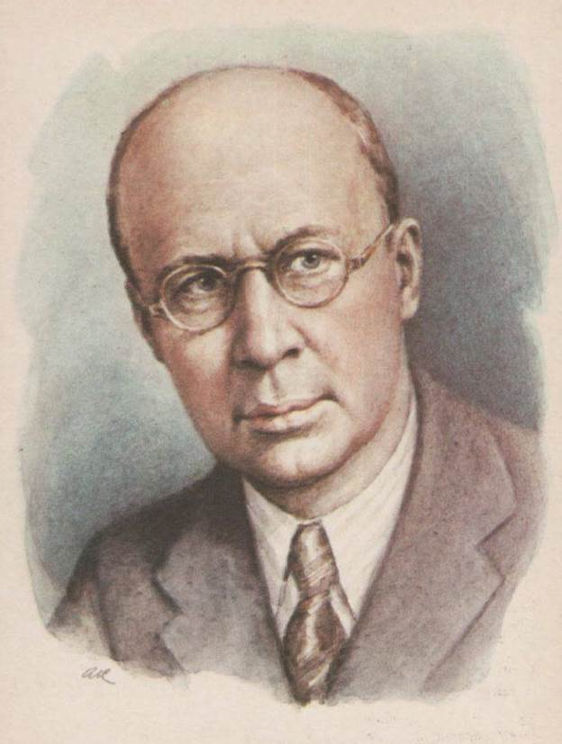
С.С.Прокофьев
«Детская музыка».
Работа преподавателя ДМШ№17
Старовойтовой Е.В.

Slide 2
Это фортепианная сюита, состоящая из двенадцати лёгких пьес, имеющих программное содержание и повествующих об одном, насыщенном событиями, летнем дне из жизни ребёнка. Композитор в данном альбоме колоритно изобразил мир детства, в котором маленький герой играет, мечтает, переживает, а помимо того получает яркие впечатления от знакомства с природой.
Разные по характеру музыкальные картинки погружают слушателей и исполнителей в мир детских образов, фантазий и переживаний, а заголовки миниатюр помогают раскрыть их содержание. Все пьесы цикла между собой композиционно связаны, так как объединены общей сюжетной линией, которая включает в себя пейзажные зарисовки, жанровые сценки и танцевальные миниатюры.

Slide 3


«Утро».
Это пейзажная зарисовка, которой открывается сюита. В ней автор музыкальными звуками, словно нежными акварельными тонами, нарисовал начало нового летнего дня, а вместе с тем и пробуждение природы. В данной пьесе композитор характерным для него почерком живописно отобразил утреннее настроение, которое наполнено свежестью и чистотой.

Slide 4
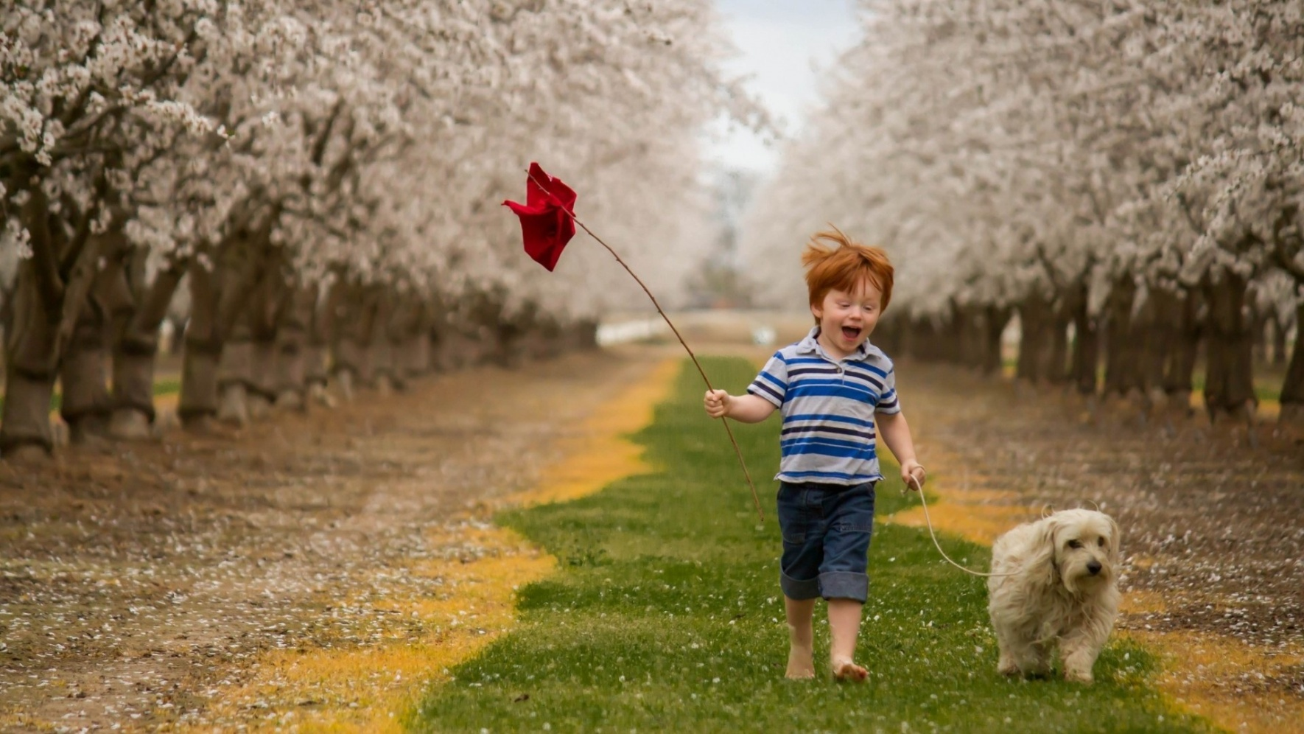
«Прогулка».
Вторая пьеса цикла - это жанровая сценка, знакомящая слушателей с главным героем, которым является любознательный малыш. В композиции, наполненной радостным настроением, автор колоритно рисует портрет «деловитого» мальчугана, который отправился на утреннюю прогулку.

Slide 5
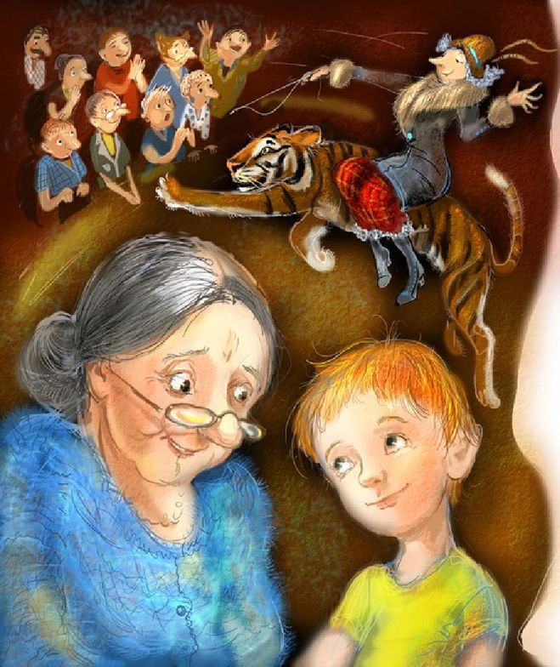
«Сказочка».
Необходимо заметить, что данная композиция по настроению является ярким контрастом предыдущим двум пьесам сюиты, так как по своему характеру спокойна и нетороплива. Уже само название миниатюры говорит о том, что она наполнена фантастическими образами, которые, как правило, живут в волшебной сказке.

Slide 6
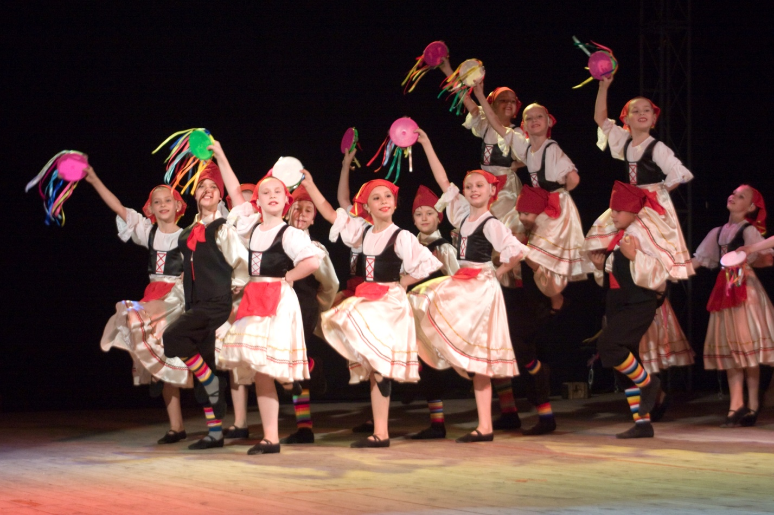
«Тарантелла».
Эта виртуозная композиция, звучащая задорно и легко, весьма эффектна. Яркое впечатление на слушателей она производит своим искрящимся темпераментом, который поддерживается стремительным темпом, а также упругим и острым ритмом, основанном на пульсирующем триольном движении.

Slide 7
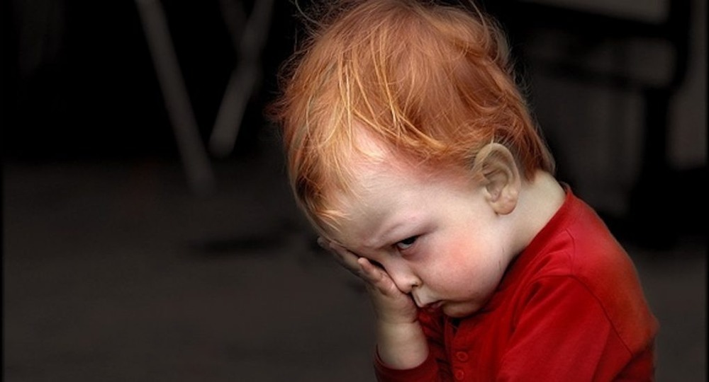
«Раскаяние».
Данную композицию называют тонкой психологической миниатюрой.
В ней автор музыкальными звуками с подлинной чувствительностью передал печальные размышления и душевные переживания из-за поступка, который сам ребёнок считает неблаговидным.

Slide 8

«Вальс».
С этой пьесой настроение в сюите вновь контрастно меняется. К нежной музыке этого танца можно подобрать множество прекрасных эпитетов. Её можно охарактеризовать такими красивыми словами, как изящная, ласковая, вдохновенная, взволнованная, парящая и обаятельная.

Slide 9
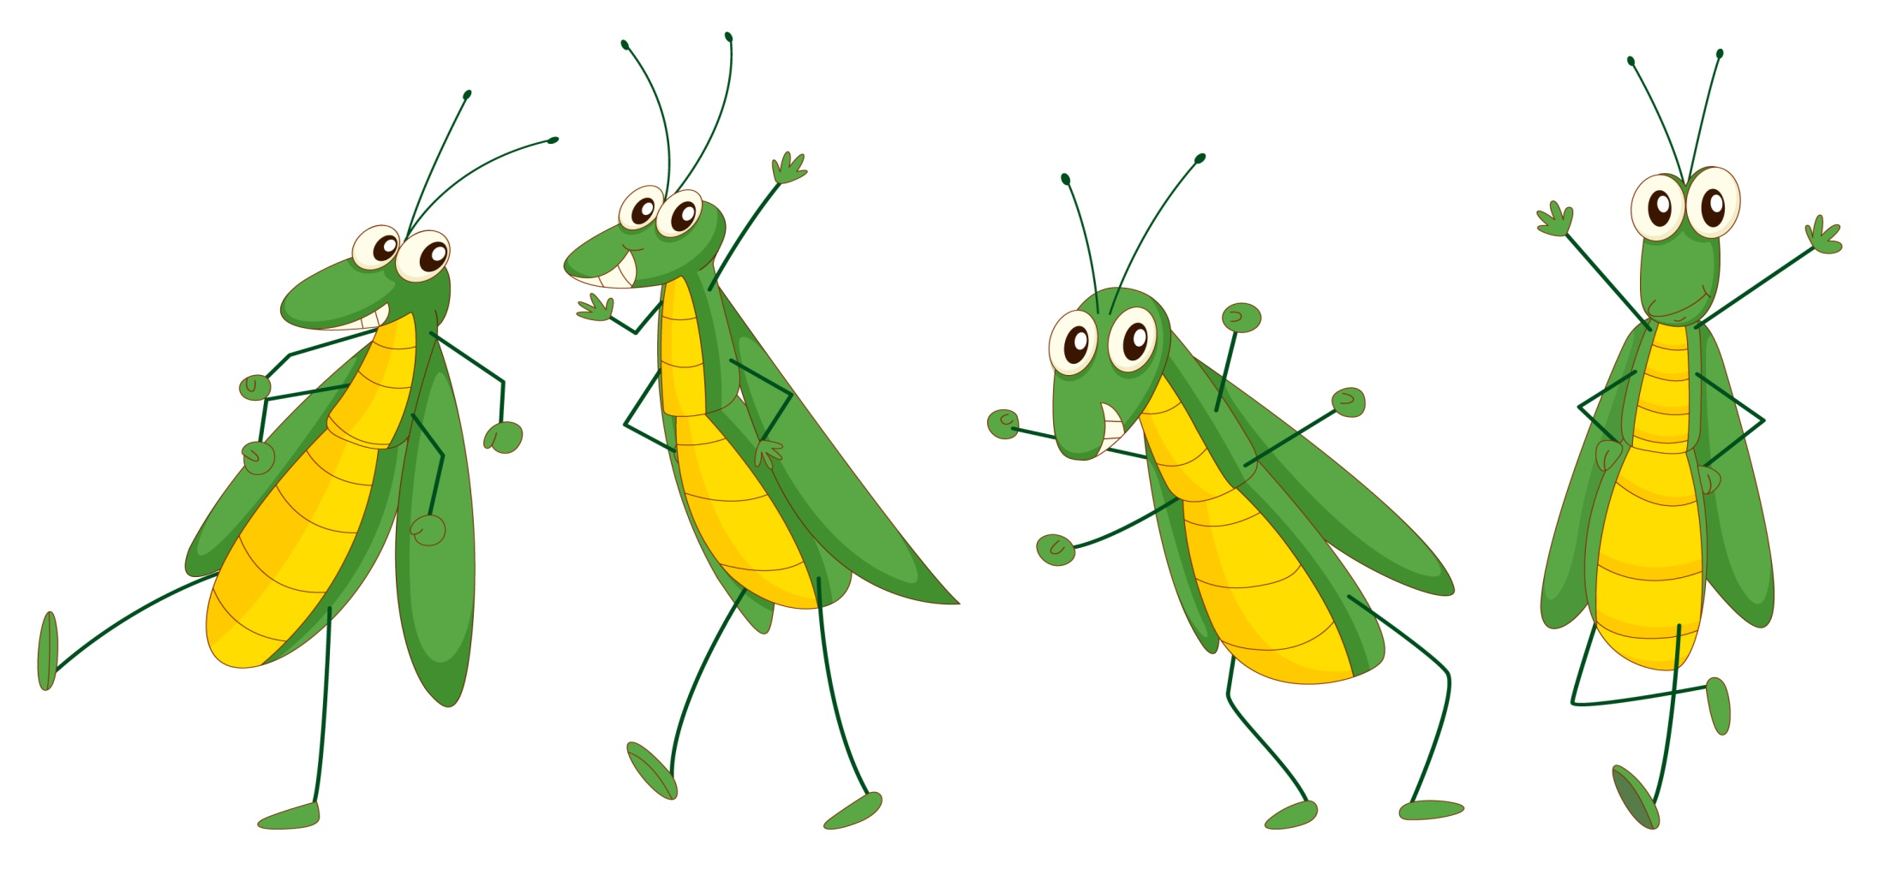
«Шествие кузнечиков».
Забавная миниатюра, которую можно характеризовать как крошечное остроумное скерцо. Само шутливое название пьесы говорит о программной задумке композитора и о том, что к ней нужно относиться с улыбкой, ведь радостно стрекочущие кузнечики и их удивительные прыжки у маленьких детишек всегда вызывают большой интерес.

Slide 10
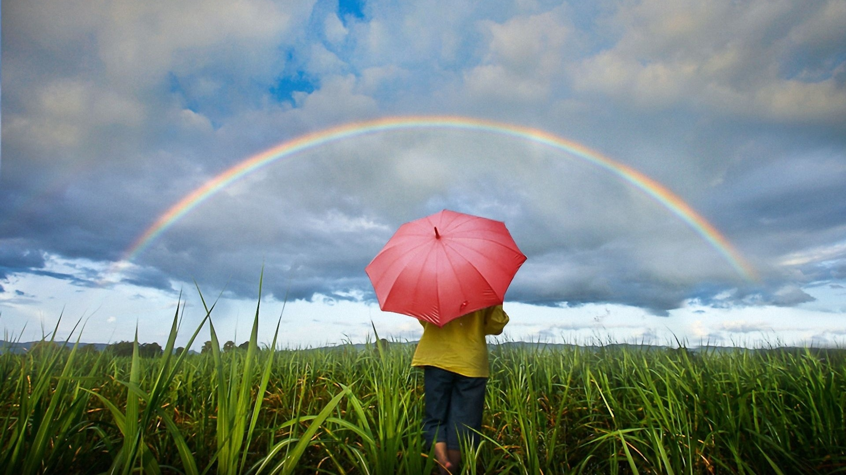
«Дождь и радуга».
Пьесу с уверенностью можно назвать музыкальным пейзажем, который композитор словно акварельными красками нарисовал звуками. Данная композиция не похожа ни на одну из пьес сюиты, так как в ней автор использовал импрессионистическую звукопись, например смелые аккордовые «кляксы» или монотонное повторение одной ноты, изображающий стук дождя.

Slide 11
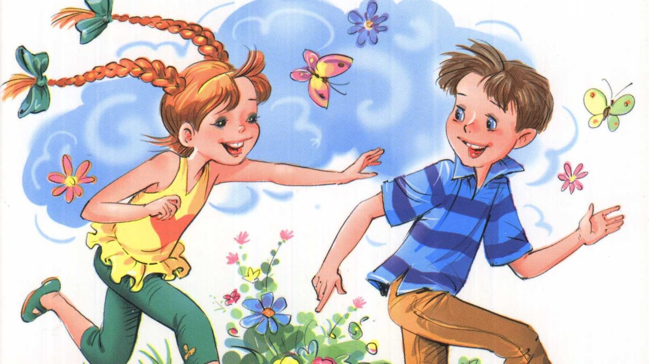
«Пятнашки».
Жанровая сценка, в которой автор изобразил подвижную детскую игру. Эта композиция имеет большое сходство с «Тарантеллой»: тоже стремительный темп, тактовый размер 6/8 и непрерывное движение восьмых нот. Музыкальный материал композиции картинно отражает озорство и радость, которую ребёнок получает от весёлой забавы.

Slide 12
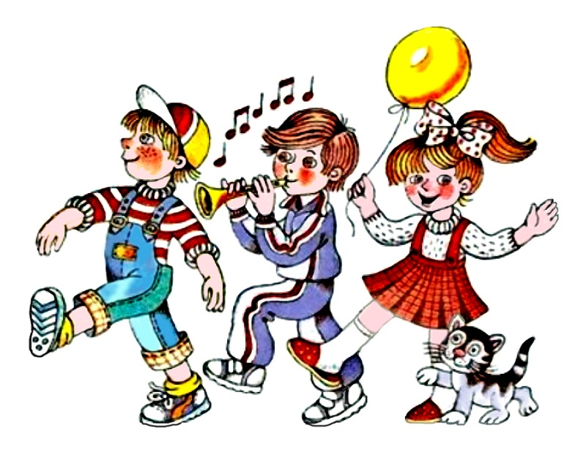
«Марш».
Данная пьеса пользуется большой популярностью и входит в число излюбленных композиций педагогического репертуара. Эта жизнерадостная бодрая музыка с игривыми форшлагами и задорными акцентами колоритно рисует игрушечно-комическое шествие.

Slide 13
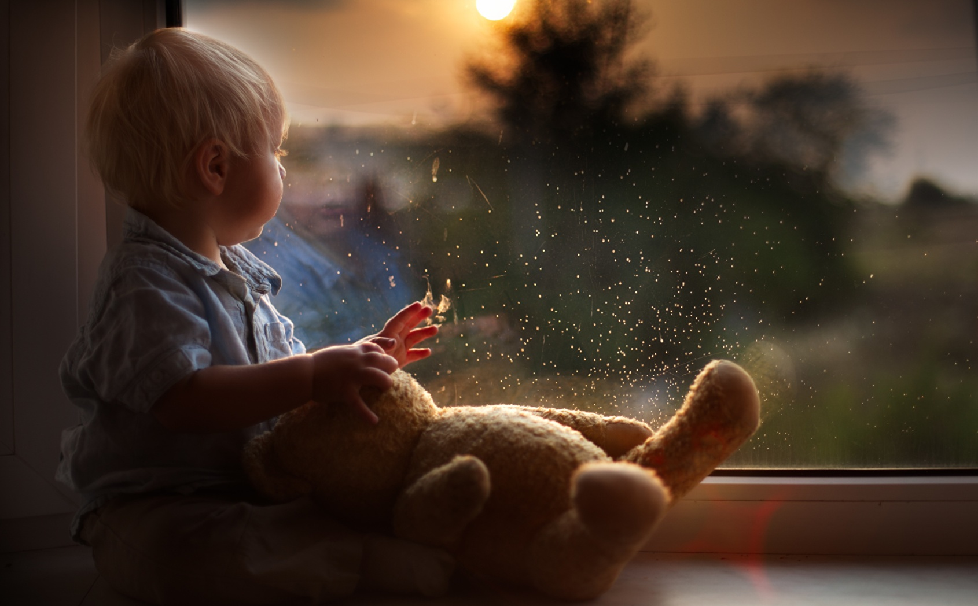
«Вечер».
Эта миниатюра, так же как и пьеса «Утро», открывающая сюиту «Детская музыка», является пейзажной зарисовкой, однако в отличие от первоначальной композиции, автор в ней воссоздаёт завершение дня. Композитор представил «Вечер» в виде поэтического ноктюрна, живописно отображающего природу, которую накрывают сгущающиеся сумерки.

Slide 14
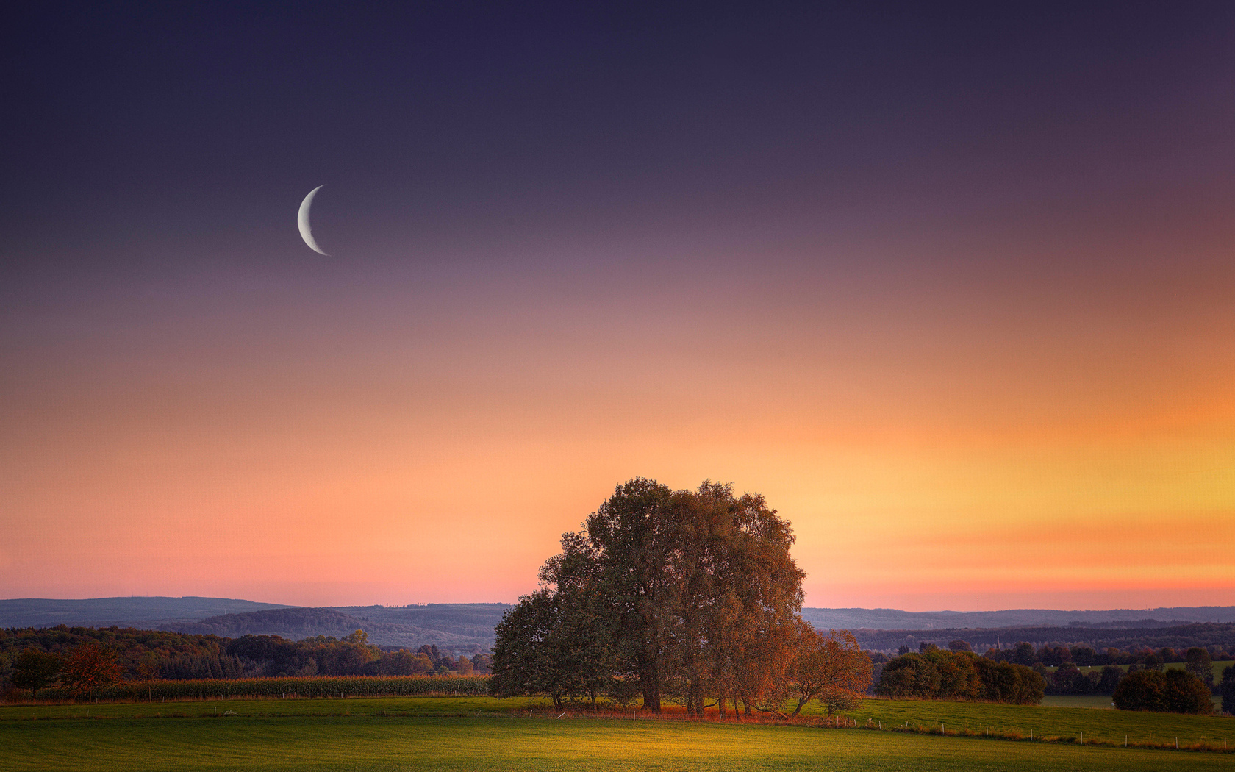
«Ходит месяц над лугами».
Данная композиция завершает сюитный цикл. Мелодия пьесы, несмотря на то, что по своему рисунку близка русской народной хороводной песне, является собственной темой композитора.

Slide 15
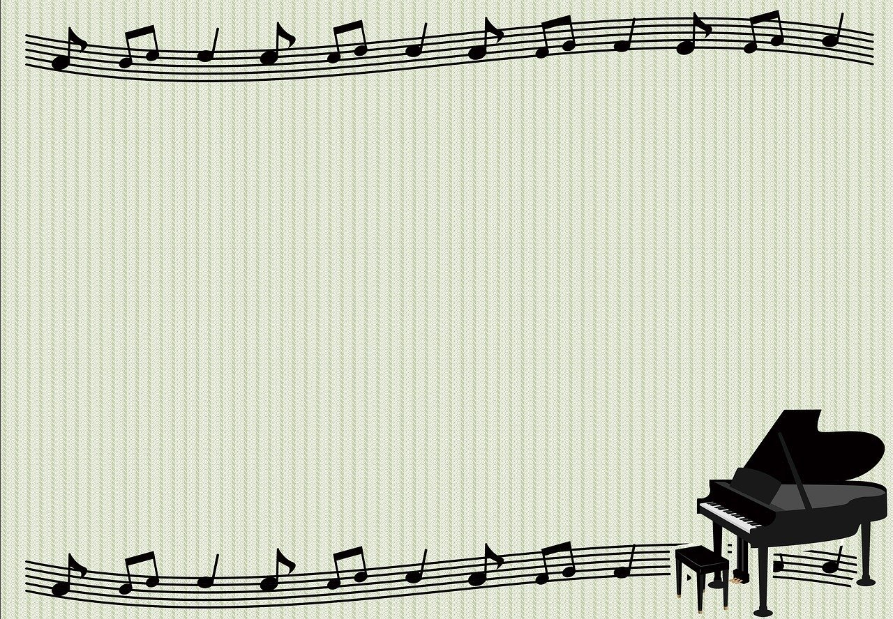
Рассматривая цикл в целом, можно заметить одну интересную закономерность. Многие его части перекликаются по своему образному содержанию. Так, музыка «Вечера» со своим мягким «акварельным» колоритом в чем-то близка «Утру»; «Сказочка» и «Ходит месяц над лугами» тонко и неназойливо вводят маленького слушателя в волшебный мир русской сказочности и песенности. Эта своеобразная схожесть крайних частей цикла (двух начальных и двух завершающих) образует «двойное» обрамление и придают стройность и завершённость всему циклу С.С.Прокофьева под названием «Детская музыка».

